Slide 1
Etape PACA du Tour des Régions
10 janvier 2023
La Timone - Marseille

Slide 2
Allocution introductive
Denis Robin, Directeur Général Agence Régionale de Santé Provence Alpes Côte d’Azur
Héla Ghariani, co-responsable du numérique en santé, Délégation du Numérique en Santé (DNS)
Raphaël Beaufret, co-responsable du numérique en santé, Délégation du Numérique en Santé (DNS)

Slide 3


Slide 4
La dynamique régionale
Géraldine Cornet Gicquel, directrice des services numériques ARS PACA

Slide 5
Une dynamique régionale depuis 2018 permettant des avancées notables
Le développement du numérique comme soutien à la politique de santé régionale
Le numérique Intégré dans le PRS 2018-2022 comme l’un des 6 leviers de la transformation du système de santé
La définition d’une stratégie régionale 2019-2023 dans le schéma directeur eSanté
Des moyens conséquents alloués à l’échelle régionale (en moyenne 10M€ par an)
L’appui du numérique dans le cadre des projets de santé portés par les professionnels et des appels à projet régionaux, au profit de la coordination des acteurs notamment du lien ville-hôpital

Slide 6





86% des établissements de santé désignés opérateurs de service essentiel inscrits au parcours de sécurisation de l’ANSSI
En 3 ans en PACA
+60% d’établissements engagés entre les programmes HOPEN
et SUN-ES
Près 1,3 millions de DMP alimentés en 2022
Plus de 600 000 documents envoyés chaque mois au DMP, x6 plus en un an
200 Etablissements de santé connectés au DMP
Une cellule régionale d’appui SSI
3 Kits de sensibilisation à la cybersécurité
+100 000 messages échangés en messagerie citoyenne en 6 mois
Mise à disposition d’un réseau sécurisé
70 ambassadeurs MonEspaceSanté
Un nouvel outil pour les Dispositifs d’Appui à la Coordination
3 appels à projet pour développer la télémédecine notamment au profit des résidents d’établissements médico-sociaux
116 projets de télémédecine financés
+100 actions de sensibilisation : tour des départements, journée éthique, VT Tour, journées du GRIVES, de la sécurité, forum professionnels, webinaires, salon virtuel, serious game
en moyenne 210 usages quotidien de la messagerie instantanée sécurisée
500 établissements médico-sociaux accompagnés dans le cadre du programme ESMS numérique
Un groupe régional organisé pour l’accompagnement en identito-vigilance et pour la mise en œuvre de l’Identité Nationale de Santé (INS)
380 000 demandes ViaTrajectoire réalisés

Slide 7

Développer la prévention.
et rendre chacun acteur de sa santé.
Intervenants :
Héla Ghariani, Pierre Dubreuil, DNS
Audrey Martino, sous-directrice CPAM des Bouches du Rhône
Sylvia Lenoir, Coordinatrice régionale, France Assos Santé

Slide 8
Développer la prévention.
et rendre chacun acteur de sa santé.
Le numérique en santé doit permettre à chacun de mieux agir sur sa santé.
Aujourd'hui, 98% des citoyens ont un carnet de santé numérique à portée de main. C'est un changement radical !
En devenant un objet de la vie quotidienne des français, dès le plus jeune âge, Mon espace santé simplifiera le suivi de sa santé et développera le recours à la prévention en santé.
En parallèle, tous les jours de nouvelles innovations prometteuses émergent dans le champ de la santé numérique : il faut garantir aux français un accès rapide aux solutions qui ont fait la preuve de leur intérêt pour leur santé.
Faire entrer Mon espace santé dans nos vies quotidiennes, pour gérer notre santé
Développer une prévention personnalisée
Rendre chacun acteur de sa santé et maître de ses données
Accompagner tous les citoyens pour qu’ils s’approprient la santé numérique,
en particulier les plus fragiles et les plus vulnérables
Faire bénéficier à tous des innovations en santé numérique

Slide 9




ACTION 1
Faire entrer Mon espace santé dans nos
vies quotidiennes, pour gérer notre santé
Alimentation de
Mon espace santé
Envoi d’ordonnance par messagerie citoyenne
L'essentiel des données de santé sont envoyées aux personnes dans Mon espace santé.
Eradiquer l’envoi d’ordonnance via gmail grâce
à la messagerie sécurisée citoyenne.
Carnet de santé
de l’enfant
Articulation des portails santé
pour les personnes
À partir de 2023, les parents auront
une version électronique du carnet de santé de leur(s) enfant(s) dans Mon espace santé.
Mieux articuler Mon espace santé,
Santé.fr et Ameli.fr

Slide 10




ACTION 2
Développer une prévention
personnalisée
Prévention personnalisée
dans Mon espace santé
Bilans aux âges clés
Prévention du côté
des PS
Santé environnementale
Préparer et suivre
dans Mon espace santé les bilans de santé
aux âges clés (20-2 ans, 40-4 ans, 60-6 ans).
À partir de 2023, une offre
de prévention personnalisée de base (vaccins, soins dentaires, etc.) intègre
Mon espace santé.
Développer dans
les logiciels des professionnels des outils de prévention,
de bon usage, d'alerte et de ciblage.
Lancer un groupe
de travail du CNS
sur la santé environnementale.

Slide 11



ACTION 3
Rendre chacun acteur de sa santé
et maître de ses données
Accès temporaire
à Mon espace santé
Catalogue d'application avec échanges
Contrôle d’accès
aux données
Permettre aux personnes
de partager un accès temporaire aux données
de Mon espace santé
à un professionnel
de son choix.
Dès 2023, permettre aux personnes de consentir à des échanges
de données avec des applications référencées au catalogue de
Mon espace santé.
Mieux permettre aux personnes
de paramétrer leurs préférences d'accès à leurs données par
des professionnels.

Slide 12



ACTION 4
Accompagner tous les citoyens pour
qu’ils s’approprient la santé numérique,
en particulier les plus fragiles et les plus vulnérables
Délégation
à un aidant
Accompagnement
au numérique en santé
et inclusion numérique
Formation
des médiateurs numériques
Déléguer l'accès
à Mon espace santé à un aidant
Accompagner les personnes dans la prise en main du numérique en santé
Former 10 000 médiateurs
au numérique en santé pour
que le numérique n’accentue
jamais les inégalités en santé.

Slide 13








ACTION 5
Faire bénéficier à tous des innovations
en santé numérique
Grands défis
Evaluation clinique
et économique
Co-conception
Développer la co-conception des solutions numériques en santé
avec les futurs usagers, notamment dans les tiers lieux d'expérimentation.
Pour les grands défis
que constituent la santé mentale et de la perte d'autonomie, accélérer le développement
et la mise sur le marché d'innovations.
Soutenir l'évaluation clinique
et économique des dispositifs médicaux numériques, leur accès
au marché unique européen et
leur remboursement.
Essais cliniques
Marquage CE
Faciliter et accélérer l'inclusion
des personnes dans des essais cliniques en France.
Faciliter et accélérer l'accès
au marquage CE pour les dispositifs médicaux numériques.

Slide 14
Audrey Martino, sous-directrice CPAM des Bouches du Rhône

Slide 15
Sylvia Lenoir, Coordinatrice régionale, France Assos Santé

Slide 16


Slide 17


Slide 18


Slide 19


Slide 20


Slide 21


Slide 22


Slide 23
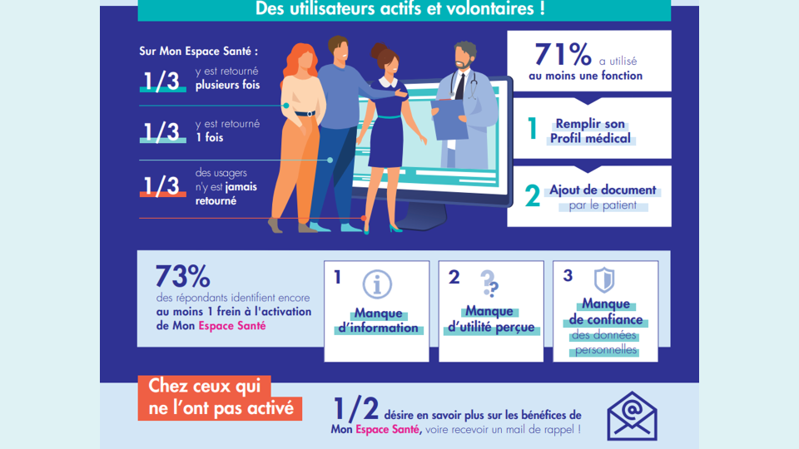

Slide 24


Slide 25


Slide 26
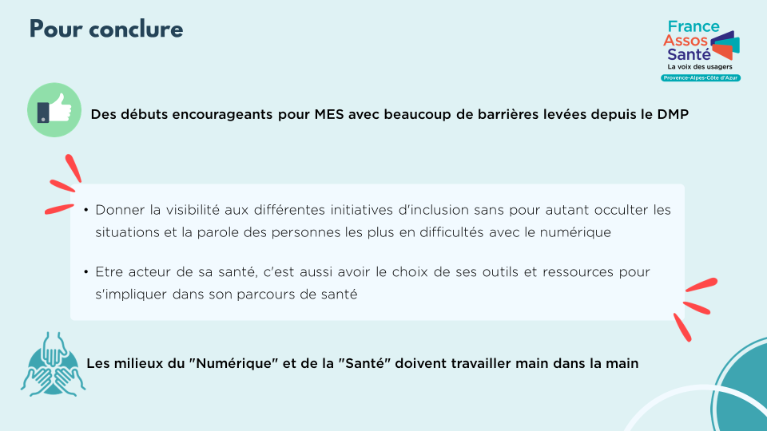

Slide 27


Slide 28
Questions / Réponses

Slide 29


Slide 30
Dégager du temps pour tous.
les professionnels de santé.
et améliorer la prise en charge.
des personnes grâce au numérique.
Intervenants :
Jean-Christophe Turbatte ANS
Xavier Vitry DNS
Dr Borhane Slama, chef de pôle oncologie CH Avignon
M. François Barrière, directeur DAC Ressources Santé

Slide 31
Dégager du temps pour tous les professionnels.
de santé et améliorer la prise en charge.
des personnes grâce au numérique.
Si on veut que le numérique améliore la santé des français, il doit d'abord simplifier la vie des professionnels !
Un professionnel peut changer d'outil plusieurs fois dans sa journée. Il faut simplifier le passage d'un service à un autre, faciliter l'accès à la donnée pertinente et la lisibilité de l'offre des services qui émergent.
Un grand chantier est devant nous pour permettre aux acteurs de santé d'accéder à l'historique médical de leur patient, quel que soit leur lieu d'exercice.
Enfin, comme toute transformation d'envergure, le développement du numérique en santé doit s'accompagner d'un plan de formation massif, à la hauteur des enjeux.
Permettre aux professionnels d’accéder à l’historique de santé des patients qu’ils prennent en charge
Simplifier et sécuriser l’accès des professionnels aux services numériques depuis leurs logiciels métiers et en mobilité
Aider la montée en puissance des nouvelles organisations territoriales
des professionnels avec une offre régionale clarifiée et des messageries instantanées interopérables
Renforcer l’accompagnement de proximité et la formation
des professionnels de santé, du médico-social et du social vis-à-vis du numérique

Slide 32


ACTION 6
Permettre aux professionnels d’accéder
à l’historique de santé des patients
qu’ils prennent en charge
Consultation du DMP par les professionnels
Permettre aux professionnels de mieux prendre en charge
leurs patients grâce à la consultation de leur historique de santé directement dans leurs logiciels métier
MaSanté@UE
Étendre la plateforme de partage sécurisé MaSanté@UE
pour améliorer la prise en charge des personnes
qui se déplacent dans l'UE.

Slide 33




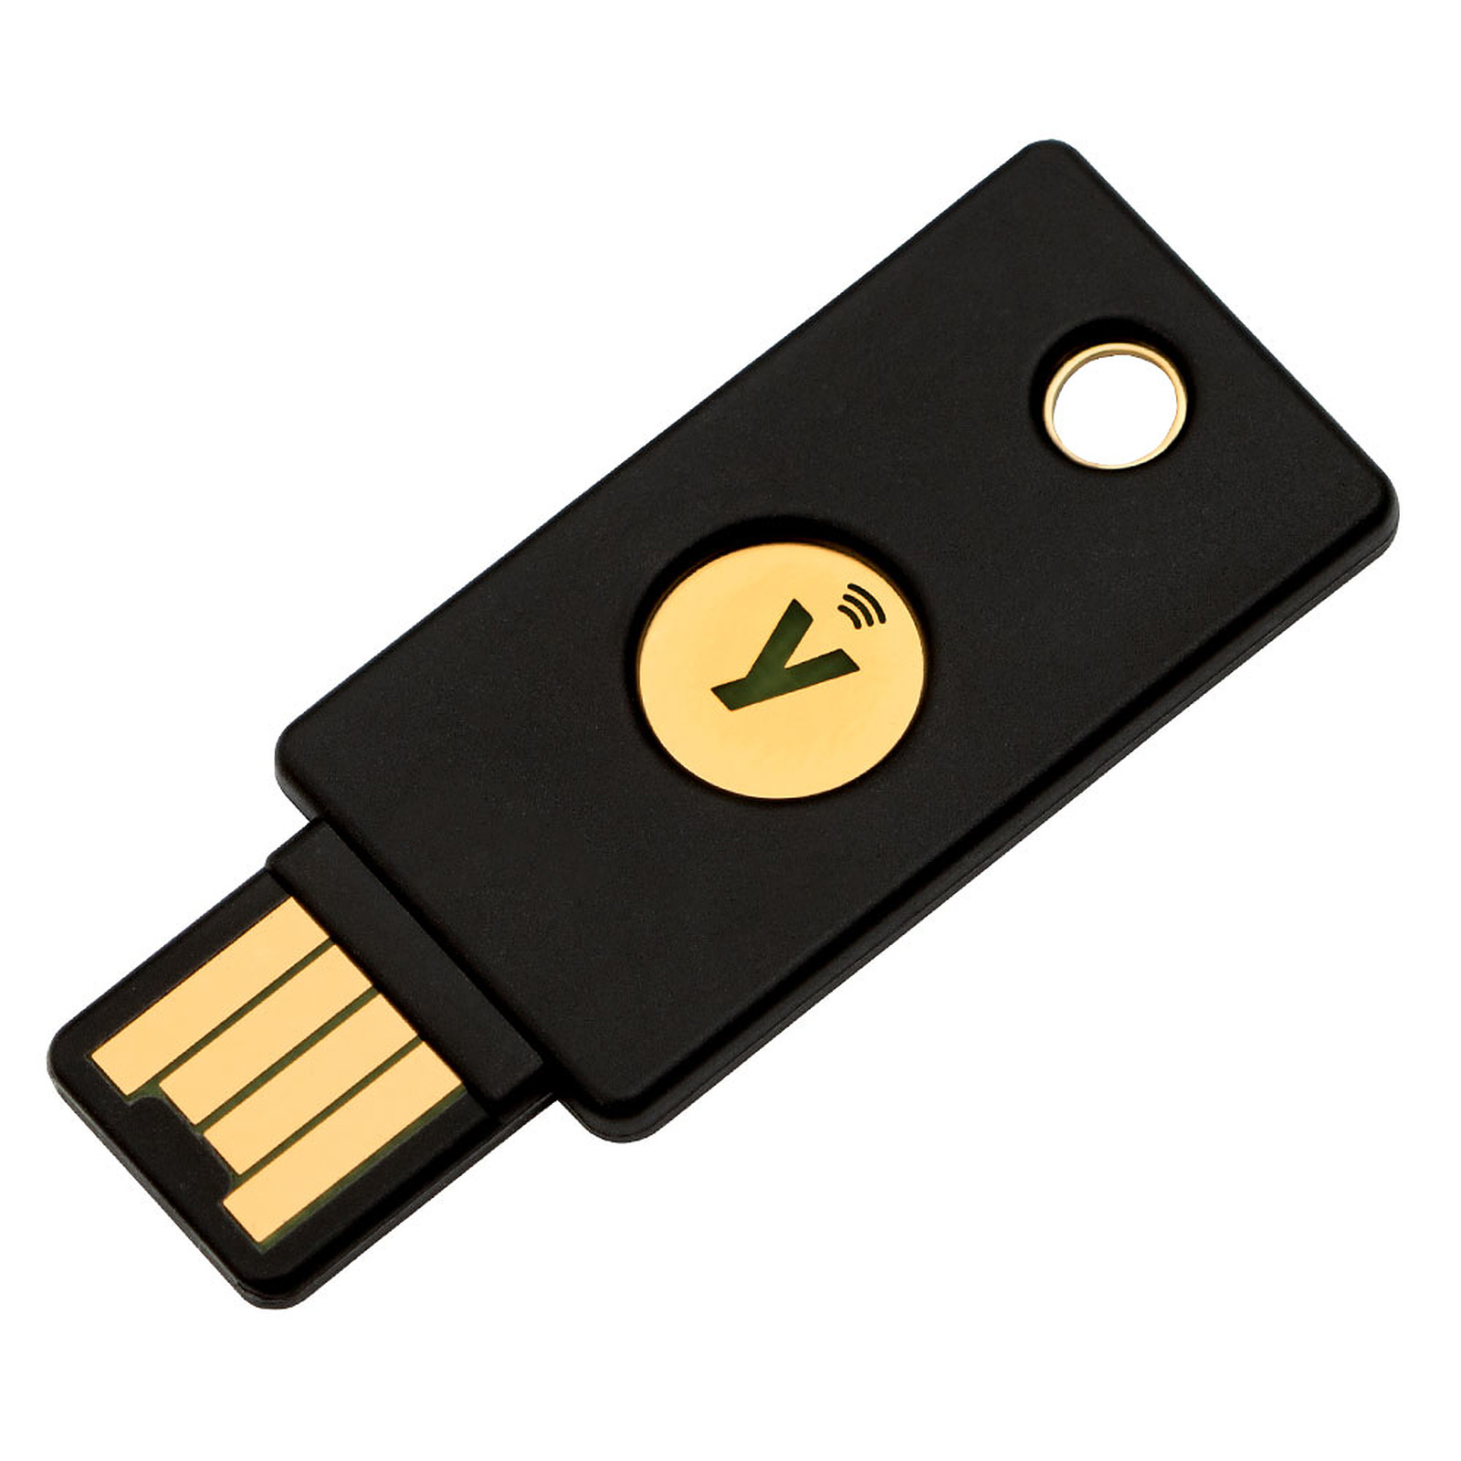


ACTION 7
Simplifier et sécuriser l’accès des professionnels aux services numériques depuis leurs logiciels métiers et en mobilité
Résoudre les irritants numériques
des professionnels
Accès Pro Santé Connect
à tous les services
Mieux recueillir les retours des professionnels sur les outils numériques, et corriger rapidement les irritants du quotidien.
Généraliser la connexion des professionnels par Pro Santé Connect pour tous les services, simplifiant le passage d'un service à un autre, avec un passage d'information de contexte.
Ordonnance numérique
Bouquet de services
aux professionnels
2FA dans
les établissements
Adopter largement l'ordonnance numérique et son QR code, pour gagner du temps et éviter les erreurs de ressaisie des lignes de prescription.
Avec le bouquet de services aux professionnels, faciliter les échanges de données structurées entre leurs logiciels métier et Mon espace santé, en promouvant les services référencés par la puissance publique.
Généraliser une authentification à double facteur ergonomique pour tous les professionnels de santé, afin de renforcer la sécurité des données de santé.

Slide 34

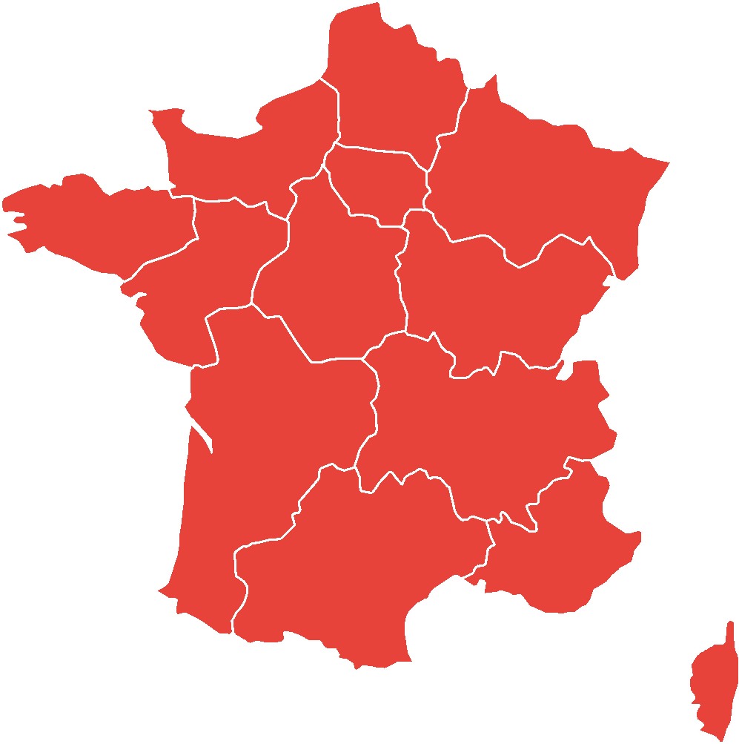

ACTION 8
Aider la montée en puissance des nouvelles organisations territoriales des professionnels avec une offre régionale clarifiée et des messageries instantanées interopérables
Optimiser l’offre territoriale de services numériques
E-parcours
MSS instantanées
Simplifier, optimiser et rendre plus lisible l’offre de services numériques publics territoriaux.
Assurer la continuité et l’évolution des solutions de e-parcours, outils métier des dispositifs d'appui à la coordination, en conformité avec les services socles.
Expérimenter et développer un cadre pour des solutions de messageries sécurisées de santé instantanées, pour les professionnels.

Slide 35



ACTION 9
Renforcer l’accompagnement de proximité et la formation des professionnels de santé, du médico-social et du social vis-à-vis
du numérique
Formation initiale
des PS au numérique
Formation continue des PS au numérique
Accompagner les PS sur le terrain
Former tous les élèves des formations médicales, paramédicales et du social aux compétences de base du numérique en santé (RGPD, sécurité, etc.)
Faciliter l'accès et assurer la prise en charge d'une formation au numérique en santé pour chaque professionnel (formation continue).
Accompagner
les professionnels
sur le terrain sur l'usage du numérique et les transformations organisationnelles associées.

Slide 36
Dr Borhane Slama, chef de pôle oncologie au CH d’Avignon

Slide 37
M. François Barrière, directeur DAC Ressources Santé

Slide 38

AXE 2 - Dégager du temps pour tous les professionnels de santé et améliorer la prise en charge des personnes grâce au numérique
François BARRIERE, Directeur de la C360/DAC Ressources Santé Vaucluse

Slide 39

2 Missions de service public, en subsidiarité, assurées par une équipe pluriprofessionnelle
Appui aux situations individuelles avec une réponse graduée allant de l’information à
la coordination intensive
Appui aux pratiques professionnelles et à la coordination territoriale via le pilotage de projets, la co-élaboration de solutions innovantes & l’animation territoriale
Un service d’appui destiné à tous les professionnels, pour améliorer le parcours de Soins des personnes en situation complexe, tout âge, toute pathologie, tout public
(hors canton de Pertuis)
Un service d’appui destiné aux personnes en situation de handicap et leurs aidants pour co-construire le projet de vie et mobiliser le droit commun sur l’ensemble du Vaucluse
(Canton de Pertuis inclus)
DAC et C360
Ressources Santé Vaucluse
c’est quoi
Dispositif d’Appui à la Coordination et Communauté 360
39

Slide 40


Rôle et missions du DAC/C360 et le lien numérique
Constats locaux et nationaux (ANAP)
Les professionnels de santé ont besoin du DAC dans trois principaux cas de figure :
Identifier le parcours dans lequel inscrire leurs patients ;
Identifier les acteurs pertinents à contacter ;
Gagner du temps en s’appuyant sur une équipe dont la coordination est la mission principale.
Notes:
Pas de définition mais des chercheurs anglais l’ont défini par la façon dont les personnes, les systèmes et les processus se parlent et travaillent ensemble au sein des institutions et des professions en utilisant la technologie
Digital health interoperability has traditionally been considered a technology problem. We found that good technology is not enough for interoperability to succeed; relationships between staff and organisations are vital for success. Staff who do not work well together tend to control digital technologies and medical information in a way that hinders sharing and collaborating. We heard that leaders who prioritise building relationships across organisations view digital tools as an extension of these relationships which in turn helps interoperability. A singular focus on technology overlooks the importance of the people using the technology and the environment in which the technology is being used
de données de santé pertinentes d’un numérique éthique et éco responsable

Slide 41
Rôle et missions du DAC/C360 et le lien numérique
Clé de voute de la coordination des parcours;
  Système d’information partagé avec une interopérabilité optimale
    Favorise l’émergence de procédures partagées et d’habitudes de travail collaboratif entre les acteurs pour la sécurisation de parcours complexes
    Facilite la coordination opérationnelle entre les acteurs sur une prise en charge donnée (centralisation des informations nécessaires, retour d’information plus systématique aux différents intervenants sur une situation…).
Mandaté dans un rôle de promotion des bonnes pratiques dans l’échange et le partage sécurisés d’infos :
  Ambassadeurs d’une boite à outils du numérique : MSS , ROR , MES , INS, AZUREZO et cybersécurité (CAPSI)
    Tiers facilitateurs pour aider à la prise en main des outils numériques en lien avec tous les acteurs
      Délégué de proximité et délégué de territoire IESs
      Conseiller Informatique Service de la CPAM 84
    (ex : messageries sécurisées de santé en sollicitant des usages au quotidien)
Notes:
Pas de définition mais des chercheurs anglais l’ont défini par la façon dont les personnes, les systèmes et les processus se parlent et travaillent ensemble au sein des institutions et des professions en utilisant la technologie
Digital health interoperability has traditionally been considered a technology problem. We found that good technology is not enough for interoperability to succeed; relationships between staff and organisations are vital for success. Staff who do not work well together tend to control digital technologies and medical information in a way that hinders sharing and collaborating. We heard that leaders who prioritise building relationships across organisations view digital tools as an extension of these relationships which in turn helps interoperability. A singular focus on technology overlooks the importance of the people using the technology and the environment in which the technology is being used
de données de santé pertinentes d’un numérique éthique et éco responsable

Slide 42
Exemples de cas d’usage en cours
Echange et partage d’informations sur des situations accompagnées par l’équipe opérationnelle du DAC avec des intervenants du domicile :
  inclusion des professionnels dans le cercle de soins avec une habilitation pour accès au dossier de coordination AZUREZO pour le référent du dossier
Un des rôles de nos référents parcours est d‘assurer la continuité informationnelle pour éviter les ruptures de parcours :
  l’outil MSI permet de faciliter la transmission en temps réel d’infos importantes pour la prise en charge des patients que nous accompagnons à toute l’équipe de soins de manière sécurisée
Travaux en cours avec les CPTS sur l’utilisation des outils numérique :
  repérage et orientation sécurisée pour le recherche de médecin traitant
  groupe sur AZUREZO incluant les référents CPTS et l’équipe opérationnelle
Travail en cours avec le Pole Oncologie du GHT 84 pour accompagner les patients atteint de pathologies cancéreuses en situation complexe:
  L’objectif est d’aboutir à plus de fluidité dans les accompagnements des patients atteints de cancer entre la ville et les ES grâce notamment aux outils numériques.

Slide 43
Facteurs de réussite
On continue à travailler au quotidien sur l’interconnaissance et à créer des habitudes de travail pour produire des usages numériques « intéressants »
L’ensemble des parties prenantes est conscient de la nécessité de partager et d’échanger pour avoir des parcours sans rupture sur le territoire : Azurezo, MSS sont les bons outils
Inscription dans une dynamique nationale, régionale et territoriale de virage numérique du système de Santé
Politique volontariste dans notre projet d’établissement 2022-2027 :
  Feuille de route avec des fiches actions
  Montée en compétences numériques de nos équipes
  Mise en place d’un chef de projet numérique☺ ???

Slide 44
Points de vigilance
Problèmes de ressources humaines dans tous les secteurs
  Avec un sentiment de perdre du temps avant d’en gagner
  Changer pour certains le sentiment de contraintes à celui d’opportunité
Des degrés de maturité des SI hétérogènes entre le sanitaire, le médicosocial et le social
Des outils de coordination en concurrence sur l’usage et qui ne sont pas interopérables

Slide 45
Questions / Réponses

Slide 47

Améliorer l’accès à la santé.
pour les personnes.
et les professionnels.
qui les orientent.
Intervenants :
Jean-Marc Chevilley, Raphaël Beaufret DNS/
Dr Jean-Michel Tartière, chef du service cardiologie CH de Toulon

Slide 48
Améliorer l’accès à la santé pour les personnes.
et les professionnels qui les orientent.
Le numérique en santé doit apporter des réponses concrètes aux tensions d'accès à la santé dans les territoires.
D'abord en améliorant l'accès à l'information sur l'offre de santé, par spécialité et partout en France.
Le développement de la télésanté permettra aux acteurs de santé d'adapter la prise en charge aux profils des patients en garantissent la qualité des soins.
Le déploiement du SAS et du SI SAMU contribuera à maintenir l'accueil inconditionnel aux urgences.
Renforcer l'information des patients et des professionnels sur la santé et l'offre de santé dans les territoires
Développer l’usage de la télésanté dans un cadre régulé et éthique
Promouvoir et articuler entre elles les plateformes numériques professionnelles de régulation médicale et de prise en charge urgente
Diffuser largement l’application carte Vitale (ApCV)

Slide 49



ACTION 10
Renforcer l’information des patients
et des professionnels sur la santé
et l’offre de santé dans les territoires
Santé.fr (éditorial)
Santé.fr (offre de santé)
Faciliter l’accès
au médecin traitant
Diffuser et rediffuser via Santé.fr une information fiable sur la santé, en lien avec les questions des personnes.
Enrichir Santé.fr avec l'ensemble
de l'offre de santé et y ouvrir un espace réservé aux professionnels.
Faciliter l'accès à médecin traitant pour les personnes qui en sont dépourvues, et retrouver plus facilement cette information
pour les démarches numériques.

Slide 50



ACTION 11
Développer l’usage de la télésanté
dans un cadre régulé et éthique
Télésanté en zones sous-denses
Télésanté en appui aux parcours de santé prioritaires
Développer la télésanté
dans les zones sous-denses
Soutenir et évaluer la télésanté au services des parcours de santé prioritaires
Outils télésanté de confiance
Réguler les outils de télésanté pour les rendre davantage interopérables, sécurisés et éthiques

Slide 51


ACTION 12
Promouvoir et articuler entre elles
les plateformes numériques professionnelles de régulation médicale
et de prise en charge urgente
SAS
Généraliser les Services d'Accès aux Soins, et systématiser l'accès des régulateurs aux agendas des professionnels du territoire.
SAMU
Moderniser les outils numériques et les infrastructures téléphoniques au service des SAMU.

Slide 52



ACTION 13
Diffuser largement l’application
Carte Vitale (ApCV)
Identitovigilance et INS
Renforcer l'identitovigilance autour de l'Identité Nationale de Santé (INS).
Application carte Vitale (ApCV)
+
Diffuser massivement l'application carte Vitale pour sécuriser
la connexion des personnes aux services numériques et permettre
la bonne prise en charge de leurs frais de santé.

Slide 53
Dr Jean-Michel Tartière, chef du service cardiologie CH de Toulon

Slide 54
Questions / Réponses

Slide 56
Déployer un cadre propice.
pour le développement.
des usages et de l’innovation.
numériques en santé.
Intervenants :
Claire Lenain ANS
Raphaël Beaufret DNS
Benoît Bresson, GIP ieSS

Slide 57
Déployer un cadre propice pour.
le développement. des usages.
et de l’innovation numériques en santé.
Nous devons collectivement appuyer et réguler le développement du numérique en santé pour s'assurer qu'il contribue à la continuité de notre système de santé.
Pour cela, il faut co-construire des règles claires, ciblées et pragmatiques. Et mobiliser divers leviers pour s'assurer qu'elles sont effectivement respectées par tous les acteurs du secteur.
Face au contexte géopolitique international et la valeur intrinsèque des données de santé, la vigilance cyber doit être décuplée avec des moyens à la hauteur des enjeux.
Élaborer et mettre en œuvre un nouveau plan pluriannuel sur le renforcement massif de la cybersécurité pour tous les acteurs de santé et notamment les établissements sanitaires et médico-sociaux
Co-construire et appliquer des référentiels d’exigences définies par secteur
Créer observatoire de la maturité numérique en santé
Attirer des talents du numérique vers la santé
Développer la recherche en santé numérique et en particulier l'utilisation secondaire des données de santé

Slide 58




ACTION 14 – CYBER
Élaborer et mettre en œuvre un nouveau plan massif de la cybersécurité pour tous les acteurs de santé (1/2)
Gouvernance
Sensibilisation
Ressources
Exercices
Mettre en place une gouvernance fonctionnelle de la cybersécurité en santé
Poursuivre la sensibilisation de tous sur la cybersécurité et l'hygiène numérique.
Créer des recommandations de dimensionnement des ressources dans les différents types structures, avec des approches mutualisées
Régulariser les audits cyber et les exercice de crise dans les établissements, pour identifier les failles et se préparer

Slide 59




ACTION 14 - CYBER
Élaborer et mettre en œuvre un nouveau plan massif de la cybersécurité pour tous les acteurs de santé (2/2)
Prérequis aux financements
et certifications
Hébergement
Remédiation
Conditionner certains financements et certifications à l'atteinte de cibles de maturité sur la cybersécurité.
Regagner pragmatiquement notre souveraineté sur l'hébergement des données
de santé.
Suite aux audits réalisés dans les établissements, investir dans la remédiation des points de faiblesse, notamment sur des équipes, services et briques techniques partagées

Slide 60





ACTION 15
Co-construire et appliquer des référentiels d’exigences définies par secteur
Accompagner les entreprises du numérique en santé
Faire respecter les référentiels
Co-construire
les référentiels
Ségur
Numérique
Pour chaque marché clé d'entreprises du numérique
en santé, co-construire avec
les acteurs un référentiel packagé rassemblant toutes
les exigences (interopérabilité, sécurité, éthique)
Accompagner d'une seule voix les entreprises du numérique en santé (ENS) dans leur conformité, avec des outils unifiés.
Inciter au respect effectif des référentiels et sanctionner ceux qui se mettent durablement en marge
Poursuivre et élargir les actions de financement dédiés à accélérer l'adoption par les entreprises du numérique en santé des services socles et des référentiels sectoriels.

Slide 61








ACTION 16
Créer un observatoire de la maturité numérique en santé
Observatoire des acteurs et des entreprises de services du numérique
Construire un observatoire unifié de la maturité de santé numérique
pour accroître la transparence.
Benchmark européen
Pousser à la création d'un site de comparaison entre pays européens
sur le numérique en santé.
Notes:
<

Slide 62



ACTION 17
Attirer des talents du numérique
vers la santé
Cartographie des métiers et des besoins
Grilles salariales du numérique en santé
Talents du numérique, vous aimez la santé
Cartographier les différents métiers du numérique en santé et les besoins.
Permettre aux établissements publics de recruter sur des référentiels de rémunération compétitifs et partagés.
Renforcer l'attractivité de la santé
pour les talents du numérique.

Slide 63






ACTION 18
Développer la recherche en santé numérique et en particulier l’utilisation secondaire des données de santé
Stratégie pour l’utilisation secondaire des données
Entrepôts
de données
Bâtir une feuille de route sur l'ouverture et la réutilisation secondaire des données de santé.
Développer un réseau d'entrepôts de données de santé, coordonnées par la plateforme
des données de santé.
Recherche en santé numérique
DonnéesDeSanté@UE
Faire émerger des technologies de rupture dans le numérique en santé.
Réussir le lancement du réseau européen d'entrepôts DonnéesDeSanté@UE.

Slide 64
Benoît Bresson, directeur du GIP ieSS (GRADeS PACA)

Slide 65
Un cadre propice - Les travaux engagés
Cybersécurité
Chantiers mis en place en 2022 et nouvelles actions 2023
Pilotage de la maturité
RETEX - diagnostic - accompagnement - communauté - parcours

Slide 66







Cybersécurité en région
2022 - mise en place du Dispositif régional de réaction rapide
Cyber-Pompier
Renfort prestataires de réponses à incidents de sécurité numérique (PRIS) habilités par l'ANSSI
Astreinte Régionale Cyber
24/7 par le GIP ieSS
Cible 2023
Accompagnement
au déploiement des exercices de crises numériques sur 40% des ES
75 ES (soit 25% des ES
auront réalisé un exercice accompagné par ieSS)
Moyen d’animation (Cellule CAPSI, renfort Prestataires)
2021 - Solution d’infrastructures régionales sécurisée - PEP’S
2023-2024
Construction d’une offre mutualisée pour faciliter la supervision et l’administration de la sécurité des SIH.

Slide 67



Cybersécurité
NUMÉRISATION DES FILIÈRES
e-PARCOURS
URGENCES
VIATRAJECTOIRE
ROR
ENRS
SEGUR
SÉCURITÉ
Centre régional de ressources et de soutien en cybersécurité et conformité numérique
2 années d'existence
Plateforme régionale de formation et outils de sensibilisation à l’hygiène numérique
51 modules cyber et conformité numérique
2300 utilisateurs actuels en PACA
Collectif SSI PACA
46 membres (DSI, RSSI)
Groupe de travail GHT OSE
7 structures + ARS + CAPSI
Co-construction avec l’ANS de 3 kits d’exercices de crises pour les ES et ESMS

Slide 68
Pilotage de la maturité numérique en santé
Un processus d’amélioration continue
Exemple du parcours personnes âgées (PA)
Diagnostic territorial de maturité
Proposer un accompagnement numérique par pack
Fédérer une communauté
Construire le parcours PA
Acquérir une connaissance précise du terrain et des différents niveaux de maturité pour proposer un accompagnement adapté à chacun.
Garantir une collaboration interdisciplinaire et interprofessionnelle en proposant des outils SI partagés, collaboratifs et évolutifs.
Favoriser la coordination et co-responsabiliser l’ensemble des acteurs dans un but d’efficience.
Une prise en charge des patients tout au long de leur parcours de santé.
Porté par le GRADeS
Notes:
<

Slide 69
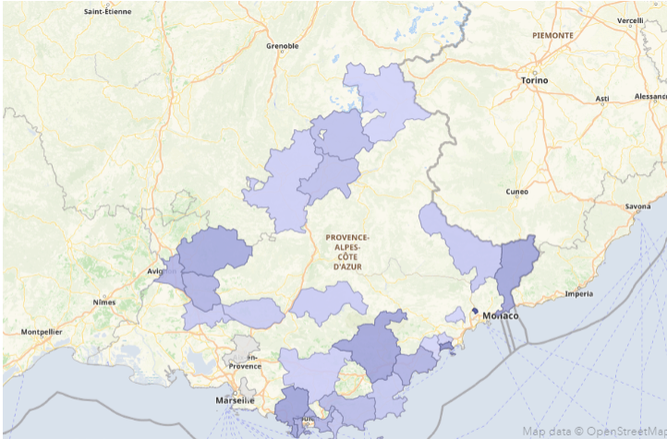
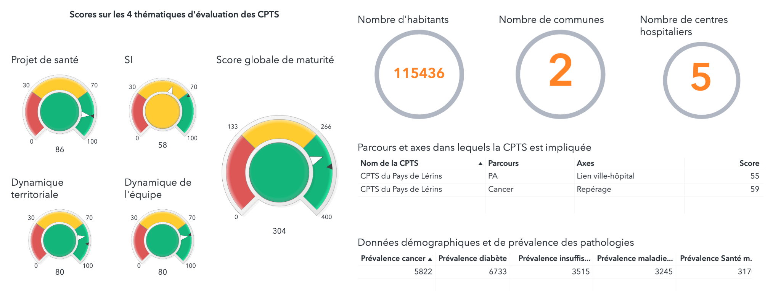
Société Française
Personne âgée
CH/CHU
CPTS
Parcours PA
Mesure de la maturité de l’ensemble des acteurs concernés par le parcours PA sur le territoire choisi
MSP
DAC

Slide 70
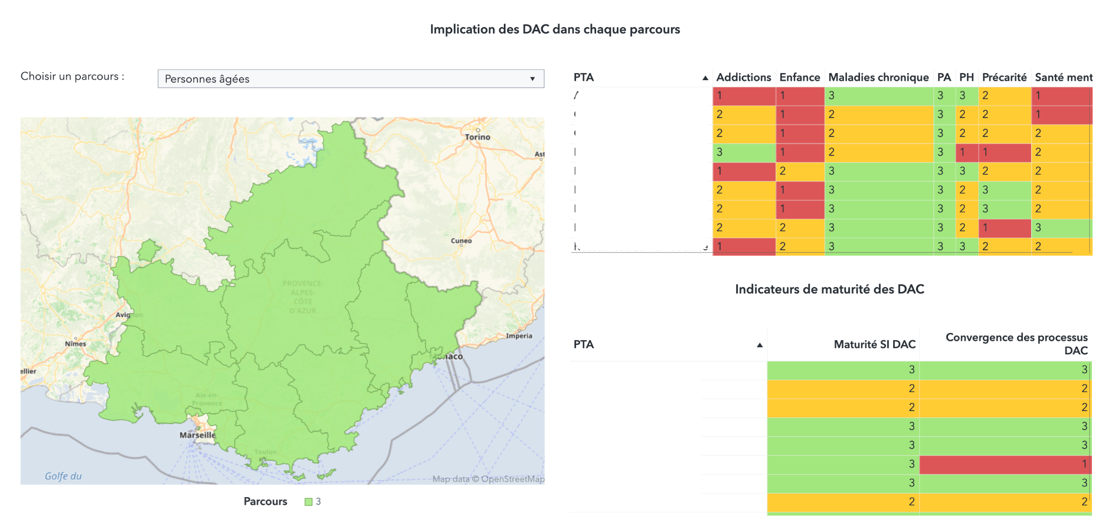
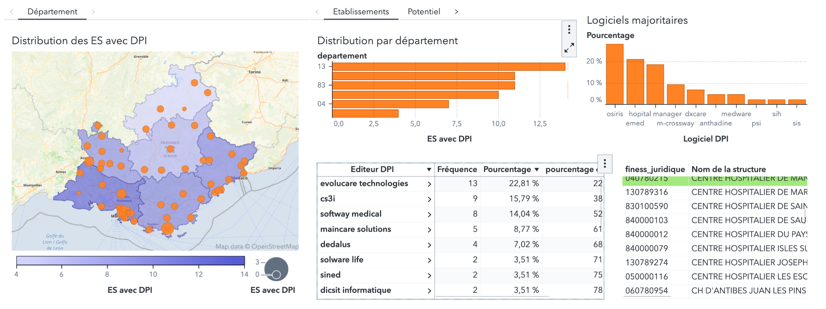
Exemple
de
Maturité
des DAC
Exemple
de
Maturité
des ES

Slide 71











Un accompagnement par palier…
Des packs pour mettre en place le cadre propice
Pack 4
Pack 3
Prise en charge numérique
Parcours de soin : diabète, cancer, Insuffisance cardiaque, personnes âgées, santé mentale, etc…
Coordination organisationnelle
AZUREZO Dossier Coordonné / ViaTrajectoire
Pack 2
Messagerie
Partage & Échange
MSS, DMP, AZUREZO Discussion
Dossier
Pack 1
Sécurité & Identification
Le Portail de santé PACA, ROR, INS, ProSanté Connect, PEP’s
…pour un virage numérique réussi.

Slide 72






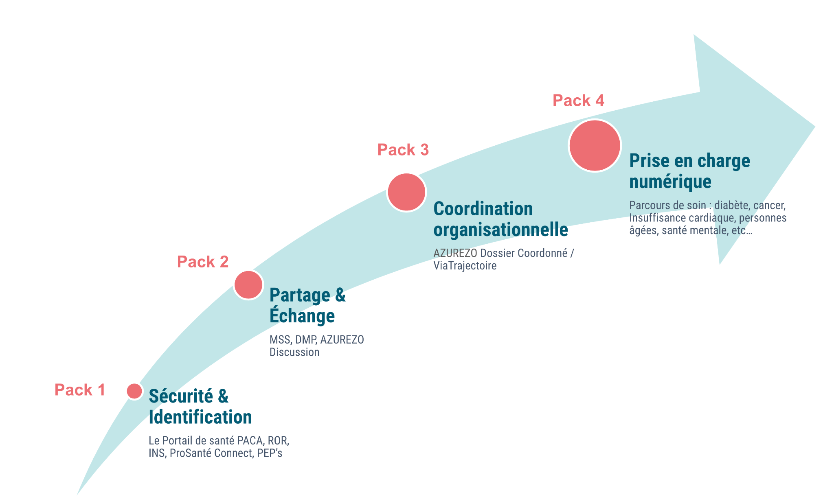



Pack 4 : Prise en charge numérique des parcours
Pack 4
Le parcours personne âgée
Phase
1
Orientation en EHPAD
2
3
Repérage & Prévention
Soins aigus
Entrée Sortie
Suivi
Usagers
Acteurs
Domicile
ES
DAC
MSP
ES
EHPAD
CPTS
CPTS
DAC
Outils

Slide 73
Un accompagnement territorial piloté par la maturité des acteurs
Création de communautés (territoriales, régionales)
La priorité du GRADeS : accompagner, former, faire cheminer les acteurs jusqu’à les réunir (ville, hôp…) autour des parcours prioritaires et de leurs besoins territoriaux.
Levier : la numérisation des étapes du parcours par l’offre produits et services Nationaux et Régionaux.
Des outils aux services parcours prioritaires du PRS

Slide 74
Questions / Réponses

Slide 76
Lancement de la concertation sur la feuille de route
Concertations du numérique en santé - Feuille de route du numérique en santé 2023 - 2027 - Présentation (esante.gouv.fr)

Slide 77
Travaux d’élaboration de la feuille de route numérique en santé
Contributions feuille de route nationale, déclinaison régionale en lien avec le PRS
Phase 1
Contribution à la concertation nationale
Janvier - Février
Phase 2
Priorisation et préfiguration régionale
Avril-Mai
Phase 3
Déclinaison régionale de la stratégie e-santé
Mai - Octobre
Feuille de route nationale validée
Échanges avec les groupes PRS
+ 2 ateliers dédiés numérique
8 ateliers
de co-construction
Feuille de route régionale validée
Travaux PRS

Slide 78


Slide 79
Merci à tous

